Slide 1
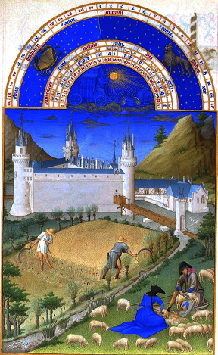
Хозяйственно-культурные типы

Slide 2
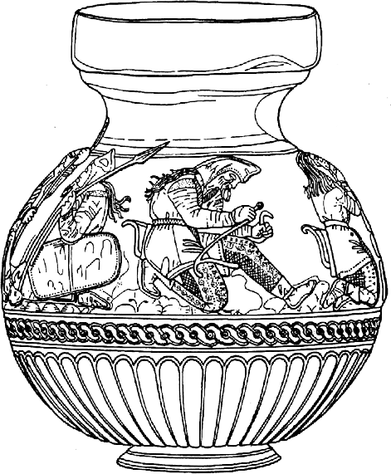
…скифское племя значительно отличается от прочих людей и похоже только само на себя … в этой стране и животные водятся лишь очень немногие и небольшие.
Это потому, что она лежит под самым севером и у подножья Рипейских гор, откуда дует северный ветер…
Перемены погоды там не велики и не сильны: она стоит почти одинаково и мало изменяется. Поэтому-то и обитатели страны так похожи друг на друга: они всегда употребляют одну и ту же пищу, носят одну и ту же одежду летом и зимою, дышат сырым и густым воздухом, пьют снеговую и ледяную воду и не знают усталости…
Гиппократ из Коса
("О воздухе, водах и местностях",
460-370 гг. до н.э.)

Slide 3
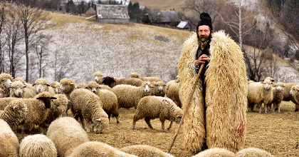
Человек вряд ли освоил разнообразные типы среды так быстро и эффективно, если бы шел только путем биологической адаптации.
Особенность человека - постоянный поиск новых форм приспособления путем изменений в социальной организации и хозяйственно-культурной сфере.
Многие элементы духовной и материальной культуры можно рассматривать как приспособительные черты, помогающие (или помогавшие когда-то) уменьшить влияние многих экзогенных факторов, а вместе с ними снизить давление естественного отбора.
Культура (в широком понимании) – это "человеческий" способ
адаптации к среде, причем способ очень мобильный, динамичный и в смысле выживания человека весьма эффективный.
Среда, безусловно, оказывает
влияние на развитие культуры.
И наоборот, именно посредством
культуры человек воздействует на
среду своего обитания –
модифицирует её.

Slide 4
Уже во времена Гиппократа ( см. начало) рассуждали так:
"люди племени Х похожи друг на друга, потому что живут в одних и тех же условиях". В этих конкретных условиях они выработали определенные черты культуры ("носят одну одежду", "едят одну пищу" и т.п.) и поэтому еще больше похожи между собой и отличаются от других. Это, по сути, принцип географического (или экологического) детерминизма, проявляющегося у человека, как в сфере биологии, так и в сфере культуры.
Из всех явлений культуры с географической средой наиболее тесно связана хозяйственная деятельность человека. В сходных условиях и при одинаковом уровне культурного развития в разных группах человека вырабатываются близкие формы приспособления - возникают схожие комплексы материальной культуры.
Такие комплексы в отечественной этнографической литературе определяют как хозяйственно-культурный тип, т.е. исторически сложившийся комплекс хозяйства и культуры, типичный для народов, различных по происхождению, но обитающих в сходных географических условиях и находящихся на более или менее одинаковом уровне исторического развития .

Slide 5
Симбиоз между хозяйственным коллективом и эксплуатируемой им территорией на ранних этапах человеческой истории можно назвать антропогеоценозом. Такие сообщества являются элементарными ячейками для хозяйственно-культурных типов. Схожие по характеру хозяйственной деятельности антропогеоценозы образуют ХКТ, который является не системой, а совокупностью этих автономных единиц.
Суммарный эффект пищевых потребностей каждого хозяйственного коллектива (в сравнении с другими, живущими в тех же условиях) определяется двумя основными факторами, — общей численностью и численностью работоспособных членов коллектива, которые создают специфическую степень воздействия на среду в географических рамках эксплуатируемой территории.
Используемая территория важна, в первую очередь, физико-географическими условиями: микрорельефом, характером почвы, сочетанием тепла и влаги, естественной растительностью и возможностью ее использования в пищу, фауной (особенно при охотничьем хозяйстве).
При земледелии и скотоводстве естественные биогеоценозы разрушаются, но часть их сохраняется с сочетанием условий, специфическим для конкретного места, — локальная недостаточность или переизбыток каких-то микроэлементов в почве не менее важны, чем ее плодородие.

Slide 6
Коллектив получает от эксплуатируемой территории в первую очередь пищу. Пищевая цепь создает функциональную связь микросреды и хозяйственного коллектива .
Среда также снабжает антропогеоценоз ресурсами и материалами для построек, одежды, сырья для изготовления орудий труда и оружия. Последнее создает предпосылки для обменных контактах с другими коллективами как своего, так и других хозяйственно-культурных типов, так как природная среда не всегда содержит все необходимое сырье.

Slide 7
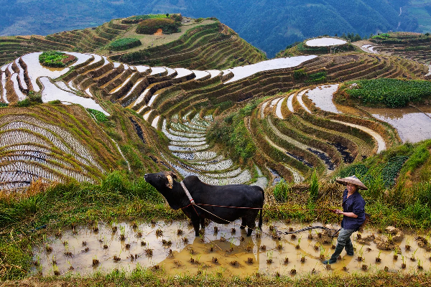
В современном понимании хозяйственно-культурные типы (ХКТ) - это комплексы особенностей хозяйства и культуры, исторически складывавшиеся у разных народов, близких по социально-экономическому развитию и обитающих в сходных условиях среды .
ХКТ возникали, формировались, развивались, частично исчезали на протяжении всей истории в ходе адаптации людей к окружающей среде, хозяйственного использования природных ресурсов в системе жизнеобеспечения.
При этом одни ХКТ сложились еще в глубокой древности, в эпоху присваивающего хозяйства, другие возникли на разных континентах позднее, в процессе распространения навыков земледелия и скотоводства.
Существующая в настоящее время
хозяйственно-культурная типология
охватывает общества от времени
появления первобытно-общинного
строя в позднем палеолите и до
начала индустриальной эпохи и
внедрения механизации в сельское
хозяйство.

Slide 8
Соотношение хозяйственно-культурных типов и способов производства
Общественно-экономическая формация | Эпоха развития хозяйства | Хозяйственно-культурный тип | Способ производства
Первичная | Присваивающая | 1. Бродячая охота и собирательство тропиков | Архаический, первобытно-присваивающий
 |  | 2. Специализированная охота и собирательство тропиков
 |  | 3. Охота, рыболовство, собирательство умеренного пояса
 |  | 4. Пешая таежная охота
 |  | 5. Арктическая охота на морского зверя
 |  | 6. Прибрежное рыболовство и собирательство
 |  | 7. Оленная охота
 |  | 8. Охота, рыболовство, собирательство с зачатками земледелия и животноводства
 | Производящая | 1. Комплексное хозяйство ранних земледельцев субтропиков | Первобытно-производящий
 |  | 2. Земледелие и животноводство умеренного пояса
 |  | 3. Оленеводство тайги и тундры
 |  | 4. Ручное земледелие тропиков
 |  | Пастушеское скотоводство и земледелие | Патриархально-пастушеский
 |  | Кочевое и полукочевое скотоводство | Номадный
 |  | Традиционное земледелие и животноводство предгосударственных обществ Африки | Африканский
 |  | Земледелие и животноводство лесной и лесостепной зоны Европы | Варварский (дофеодальный)
Вторичная | Производящая | Плужное и ручное земледелие древних цивилизаций тропиков и субтропиков Северной Африки, Западной, Южной, Юго-Восточной и Восточной Азии, Центральной и Южной Америки | "Азиатский", или общинно-государственный деспотический
 |  | Плужное и ручное земледелие древней Греции и Рима | Рабовладельческий
 |  | 1. Плужное земледелие средней полосы | Феодальный
 |  | 2. Средневековое ручное и плужное земледелие в государствах Азии и Африки
 |  | 3. Средневековый ремесленно-торговый городской
Андрианов, Марков, 1972

Slide 9
Основные признаки ХКТ: характер, облик и уровень развития хозяйства и хозяйственной деятельности людей. Характер культуры имеет важное, но не ключевое значение, так как культуры народов мира разнообразны.
ХКТ, в отличие от бесчисленного разнообразия явлений культуры, достаточно ограниченны и могут тесно увязываться с этапами социально-экономического развития, способами производства, так как самим процессом хозяйственной деятельности они включены в экономику и относятся к экономическому фундаменту общества.
ХКТ можно разделить на четыре основные группы.
1 - наиболее архаические: бродячие охотники и собиратели тропических лесов (сохраняющиеся в географически изолированных областях); более развитые охотники тропиков и лесной зоны Северной Евразии и Северной Америки; арктические охотники на морского зверя и др.
2 - некоторые обитатели тропических областей Старого и Нового Света, сочетавшие в прошлом (и в наше время) мотыжное переложное земледелие с рыболовством, охотой и собирательством даров леса на продажу.
3 – номады: кочевые и полукочевые скотоводы, стоящие на предклассовом уровне социально-экономического развития.
4 - производящие типы деятельности: различные подгруппы плужного земледелия в сочетании с животноводством и другими занятиями, обществами, живущими в условиях классовых отношений.

Slide 10
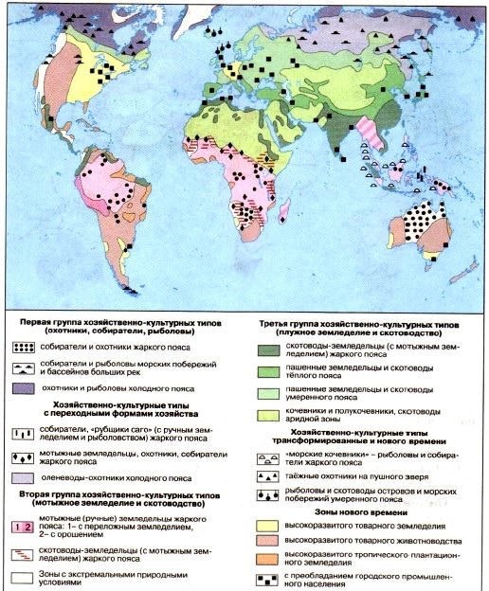
Распространение основных группы ХКТ (Андрианов, Чебоксаров, 1972 )

Slide 11
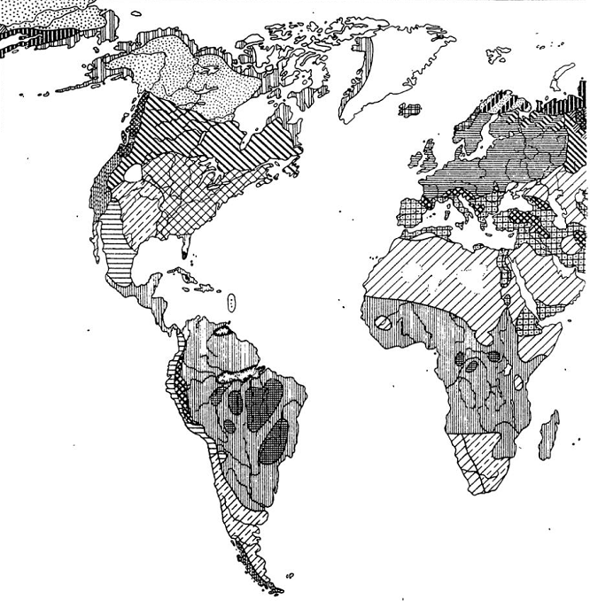
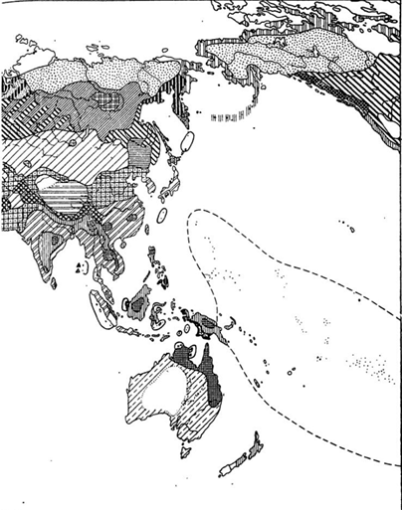
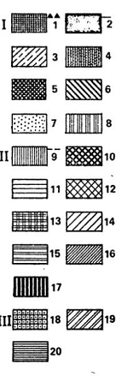
ХКТ мира до эпохи Великих географических открытий

Slide 12
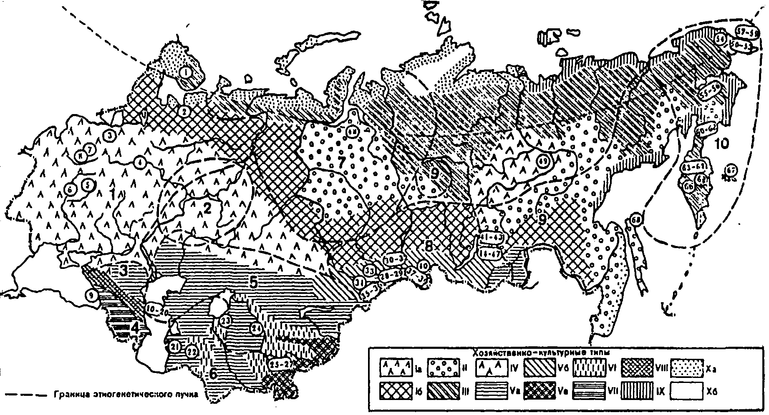
Карта ХКТ в России на рубеже XIX – XX вв. (Алексеев, Гохман,1984)

Slide 13
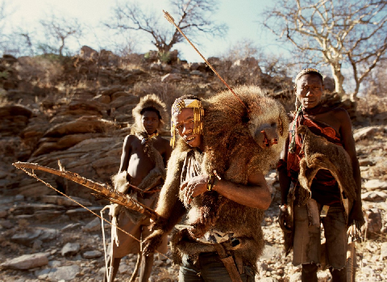
Хозяйственно-культурный комплекс возникает независимо (конвергентно) у разных по происхождению народов. Это - адаптивная стратегия, социальная реакция популяции на факторы естественной среды обитания, направленная на максимально полное использование конкретных условий для выживания всей человеческой группы. Наиболее значимыми социальными параметрами, преломляющими прямое влияние географической ситуации на биологию популяции и ее адаптивные возможности, являются:
происхождение населения;
этнографические особенности быта, верований, культуры (в том числе, уровень гигиены и медицины);
тип и уровень развития хозяйства;
демографическая структура населения .
Три последних явления являются хорошими адаптивными характеристиками.
Система ХКТ разработана только
отечественной этнографической и
антропологической школой, и
выделенные комплексы
ограничены, преимущественно,
территорией бывшего
Советского Союза.

Slide 14
